Slide 1

Le pétrole
Sarah Deville & Céline Echilley | Marché de la science 2019

Slide 2
Présentation générale
Combustible fossile apparu il y a 350 millions d’années
Mélange d’hydrocarbures (atomes de carbone et d’hydrogène) et de molécules contenant des atomes de soufre, d’azote et d’oxygène
Satisfait plus de 30 % des besoins énergétiques de la planète
Le pétrole contient des milliers de molécules différentes qu’il faut fractionner et transformer chimiquement pour obtenir des produits utilisables.

Slide 3
Formation du pétrole
Origine : substance des êtres vivants (animaux et végétaux) à la surface du globe (surtout milieux aquatiques)
Transformation qui s’échelonne sur des dizaines de millions d’années
Accumulation au fond des océans → résidus organiques = kérogène → couches de sédiments
2 500 – 5 000 mètres : kérogène devient pétrole liquide
Pétrole + gaz remontent à la surface (+ légers que l’eau) à travers couches rocheuses
Partie absorbée par « roche réservoir » (poreuse)
Partie non absorbée peut remonter jusqu’à la surface → « mares de pétrole »

Slide 4
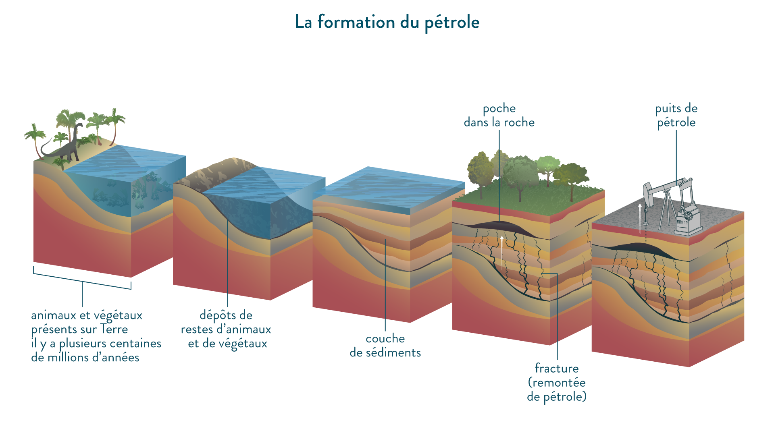
Schéma explicatif

Slide 5
Utilisations du pétrole
Extraction par forage ou par fracturation
Transformation chimique du pétrole = raffinage
Dérivés du pétrole :
      matière première des carburants
      industrie de la pétrochimie : matières plastiques, peintures, cosmétiques, etc.
      combustible : chauffage domestique, source de chaleur dans l’industrie.
      polymères : PVC (tuyaux, gaines électriques), Polycarbonate (bouteilles, biberons, bidons), Styrène butadiène (SRB, sert pour les pneus, amortisseurs, revêtement des bitumes)
En 2017, on utilisait 180 000 litres par seconde, soit 10 800 000 litres par minute

Slide 6
Recyclage du plastique en pétrole
Déchets plastiques (issus du pétrole) polluent les océans → nouvelle méthode pour réduire le nombre de déchets
Société anglaise : création d’une machine qui transforme le plastique en huile
Peut être utilisée pour du carburant, des produits de cirage, des produits cosmétiques, etc.
Permet non seulement de recycler certains déchets plastiques mais aussi de réduire l’exploitation du pétrole

Slide 7
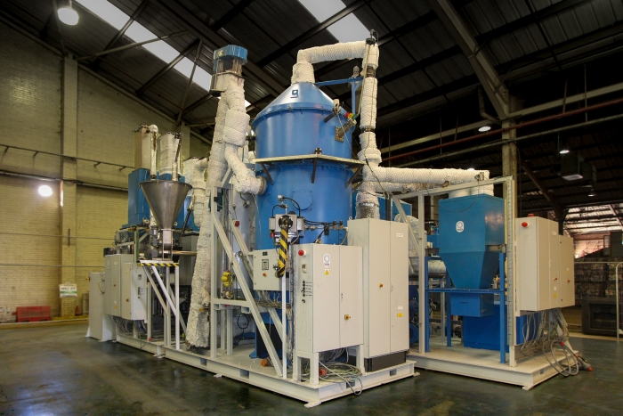
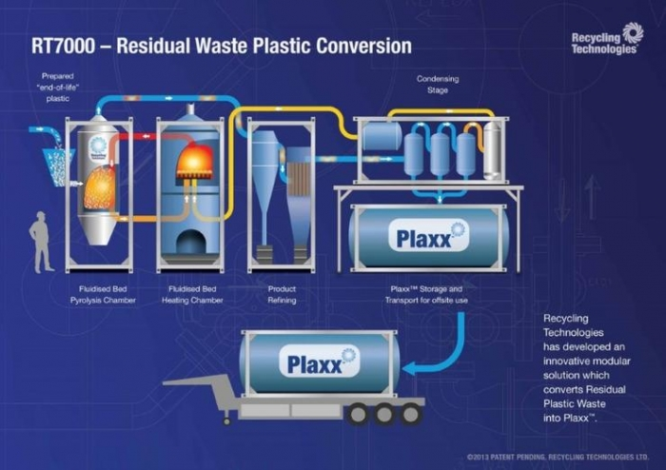
illustrations

Slide 8
glossaire
Anglais | Français
Compound | Composé
Crude oil | Pétrole brut
Fuel | Carburant
Gasoline | Essence
Heavy oil | Pétrole lourd
Oil/petroleum | Pétrole
Pyrolysis | Pyrolyse
PET bottle | Bouteille plastique en PET (polyéthylène téréphtalate)

Slide 9
Texte à traduire
This Japanese Invention Can Recycle Plastic into Oil
Japanese inventor, Akinori Ito, has created a household appliance which converts plastic bags into fuel. The fuel can be used for various applications such as the generation of heat. [...]
Since plastic bags are created from oil, they can be converted back into their original form. The crude oil produced can be used to heat generators and some stoves. It can also be used for gasoline when refined. It can even be used for a car, a boat or motorbike.
One kilogram of plastic can produce approximately one liter of oil. The conversion process requires approximately 1 kWh of electricity, which is worth approximately 20 cents. [...]
The machine uses highly efficient pyrolysis which is the transformation of a compound into a smaller and simpler compound under high temperatures. It is able to process different types of plastics such as polyethylene, polystyrene and polypropylene. However, it is unable to process PET bottles. [...]
The crude oil formed by the machine is a mixture of gasoline, diesel, kerosene and heavy oil. The machine does not produce any toxic substances when fed with the proper materials such as polyethylene, polystyrene and polypropylene.
Source: https://interestingengineering.com/japanese-invention-converts-plastic-into-oil

